Slide 1
12. konferenca Kakovost v višjih strokovnih šolah Bled, 10. 5. 2023 Upoštevanje trajnostnega vidika pri nabavi hrane za dijake in študente mag. Metka Galič SIC Brežice, Višja strokovna šola Brežice metka.galic@gmail.com

Slide 2
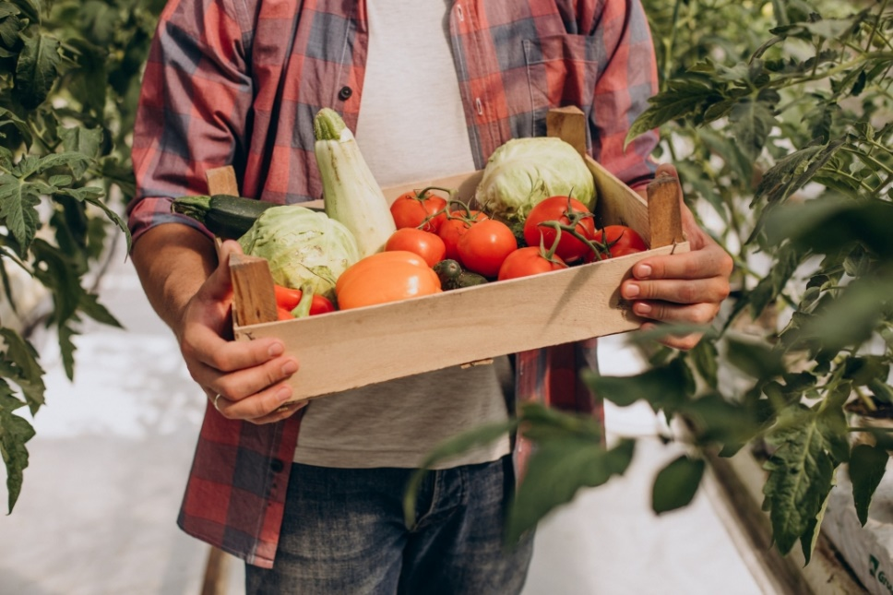
Trajnost v nabavi
Kadri v nabavi
Članek
Pomen trajnostnega vidika
Raziskava med študenti in dijaki
Kako naprej?

Slide 3
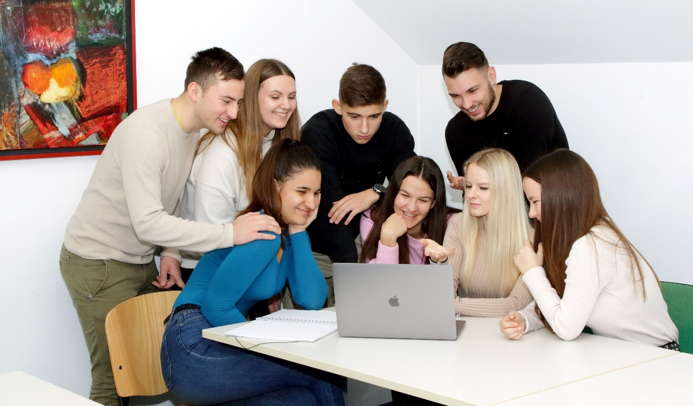
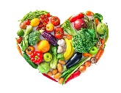

Mladi in trajnost
"Trajnostni razvoj je takšen način razvoja, ki zadošča današnjim potrebam, ne da bi pri tem ogrožal možnosti prihodnjih generacij, da zadostijo svojim lastnim potrebam." Vir: http://www.ekvilib.org/sl/druzbena-odgovornost-podjetij/trajnostni-razvoj-in-druzbena-odgovornost-podjetij

Slide 4
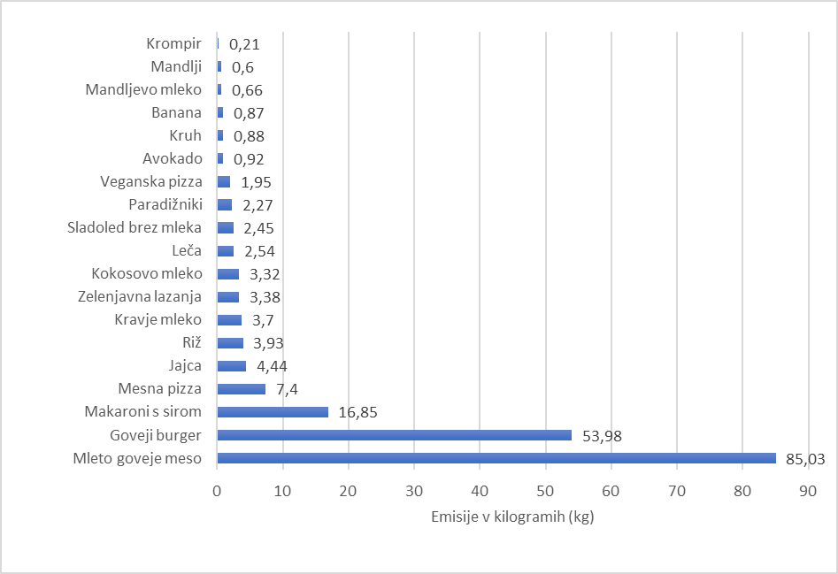
Količina emisij toplogrednih plinov pri pridobivanju 1 kg hrane
Vir: Michael Clark idr. (2022). Estimating the environmental impacts of 57.000 food products. PNAS

Slide 5
Trajnostna prehrana
Trije vidiki trajnostnega prehranjevanja
Ekonomski
Pravična in dostopna hrana za vse
Socialni
Vključevanje lokalne skupnosti in ohranjanje tradicionalne prehrane
Okoljski
Zmanjšanje ogljičnega odtisa, manj odpadkov, ohranjanje biodiverzitete
Novi trendi kot bistvena konkurenčna prednost

Slide 6
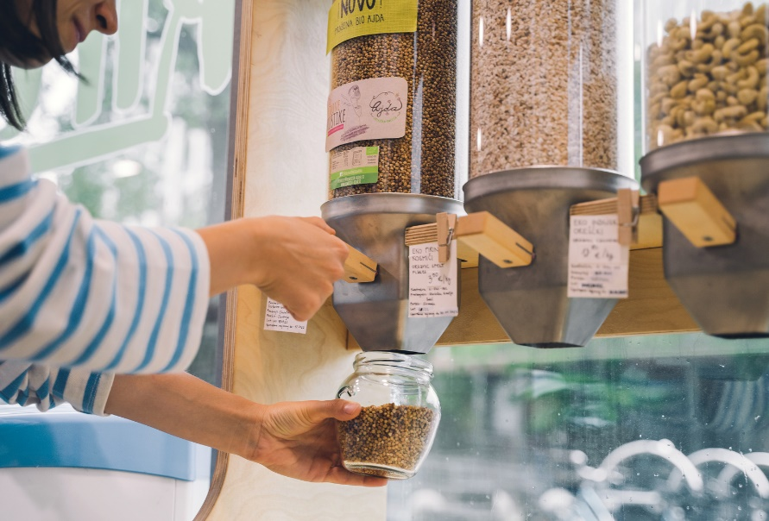

Kako lahko mladi poskrbijo za trajnostno prehrano?
Izbira ustrezne hrane v primernih količinah (lokalna, sezonska hrana).
Izbira vračljive embalaže (okolju prijazna embalaža) https://rifuzl.si/.
Ustrezen način priprave hrane.
Tega se morajo naučiti doma in v šoli.

Slide 7
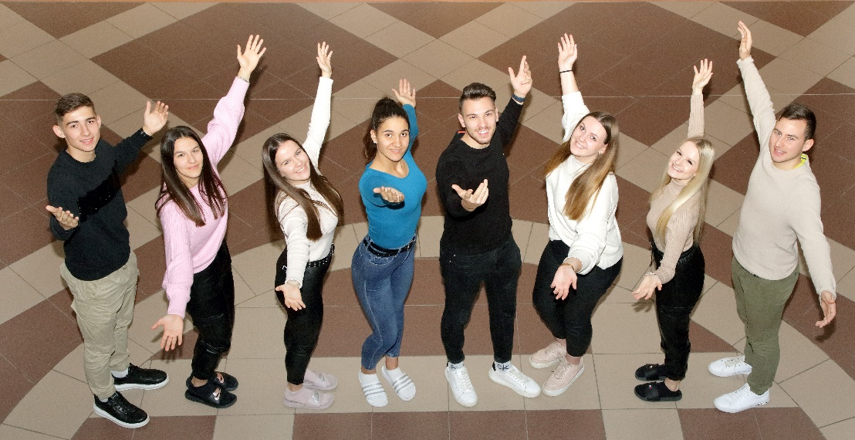
Raziskava
Anketa: MS Forms, https://forms.office.com/e/hMQ38RwFeK, ki je bila posredovana vsem zaključnim letnikom dijakov in vsem aktivnim študentom na SIC Brežice.
Odgovarjali so na devet vprašanj, sedem vsebinskih in dve demografski o statusu (dijak ali študent) in o spolu.
Odgovore je poslalo 75 dijakov in 25 študentov. 72 deklet in 28 fantov.

Slide 8
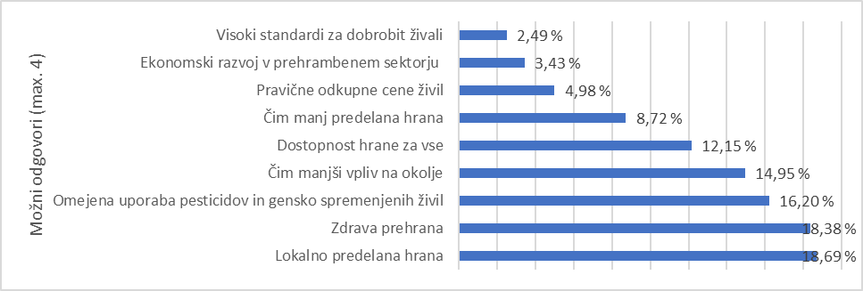
Kaj za vas pomeni "trajnostna prehrana"?

Slide 9
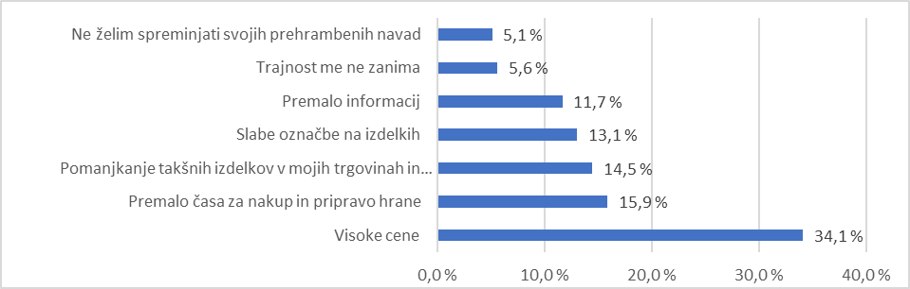
Kaj vam preprečuje, da bi se prehranjevali bolj trajnostno?

Slide 10
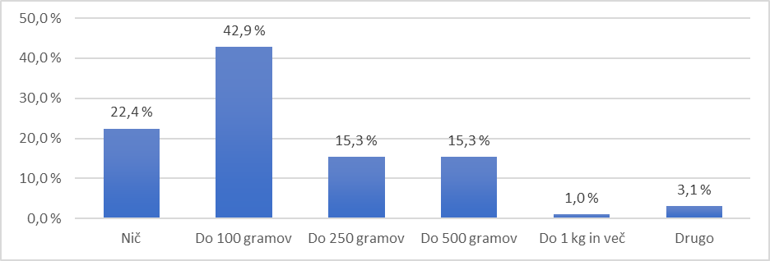
Koliko hrane (katerekoli) zavržete v povprečju na dan?

Slide 11
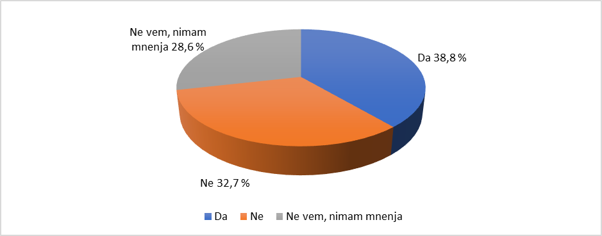
Ste pripravljeni zmanjšati porabo rdečega mesa?

Slide 12
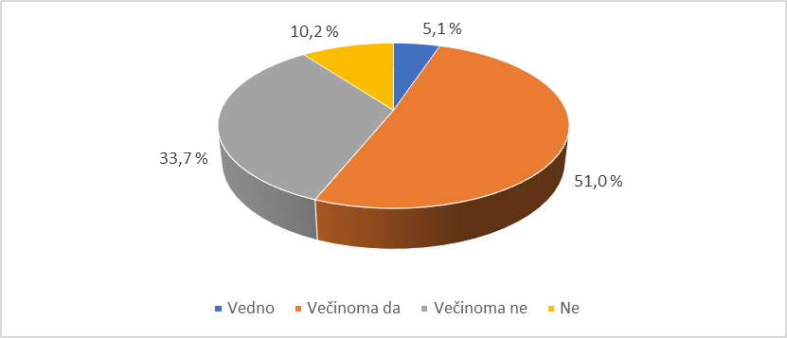
Ali uporabljate vračljivo embalažo?

Slide 13
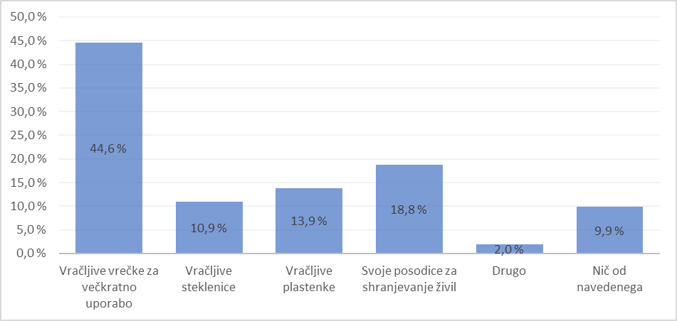
Kaj od vračljive embalaže ste že uporabili?

Slide 14
Ugotovitve
Veljajo za SIC Brežice.
Trajnostno prehrano povezujejo s pojmi lokalna, zdrava, omejeni pesticidi, brez GSO, čim manjšo onesnaženostjo okolja in hrano, ki je dostopna za vse.
Največji oviri sta cena in čas.
Več informacij (na embalaži) za lažji nakup.
Večina je pripravljena zmanjšati odpadek v gospodinjstvu (v povprečju 100 gramov).
1/3 respondentov je pripravljena zmanjšati porabo rdečega mesa.
Večina za vračljivo embalažo.

Slide 15
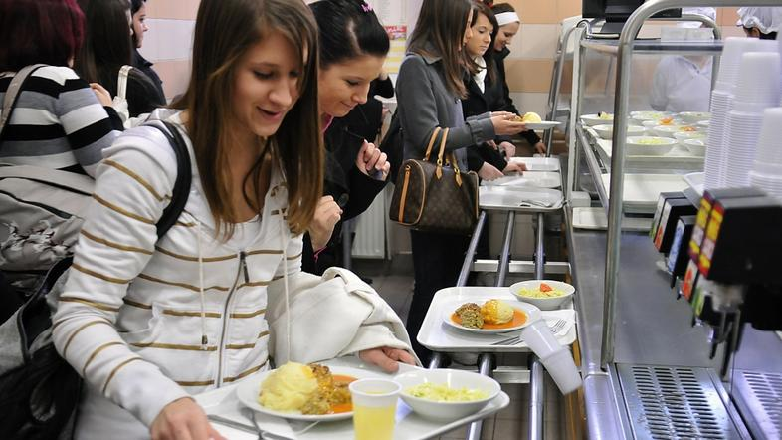
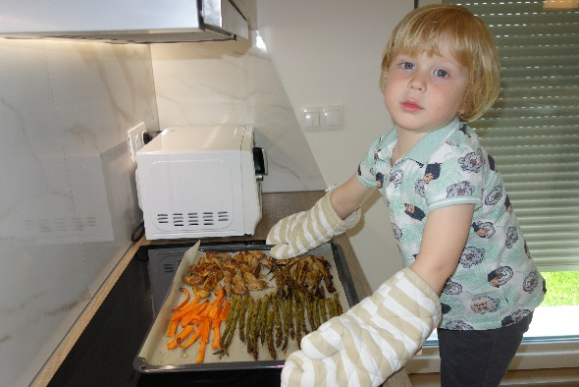

Predlogi
Tematiko vključiti v vse predmete in nivoje poučevanja.
Poudariti razlike med gospodarsko rastjo, razvojem in trajnostnim razvojem.
Pridelava svoje hrane, priprava hrane doma, organizacija dela.
Znam kuhati, znam poskrbeti zase.
Dobro označena trajnostna hrana.
Vračljiva embalaža – tudi učna gradiva in promocijska darila.
Prevzemanje odgovornosti za zdravje in okolje.
Zgledi, zgledi, zgledi … in pogovor.

Slide 16
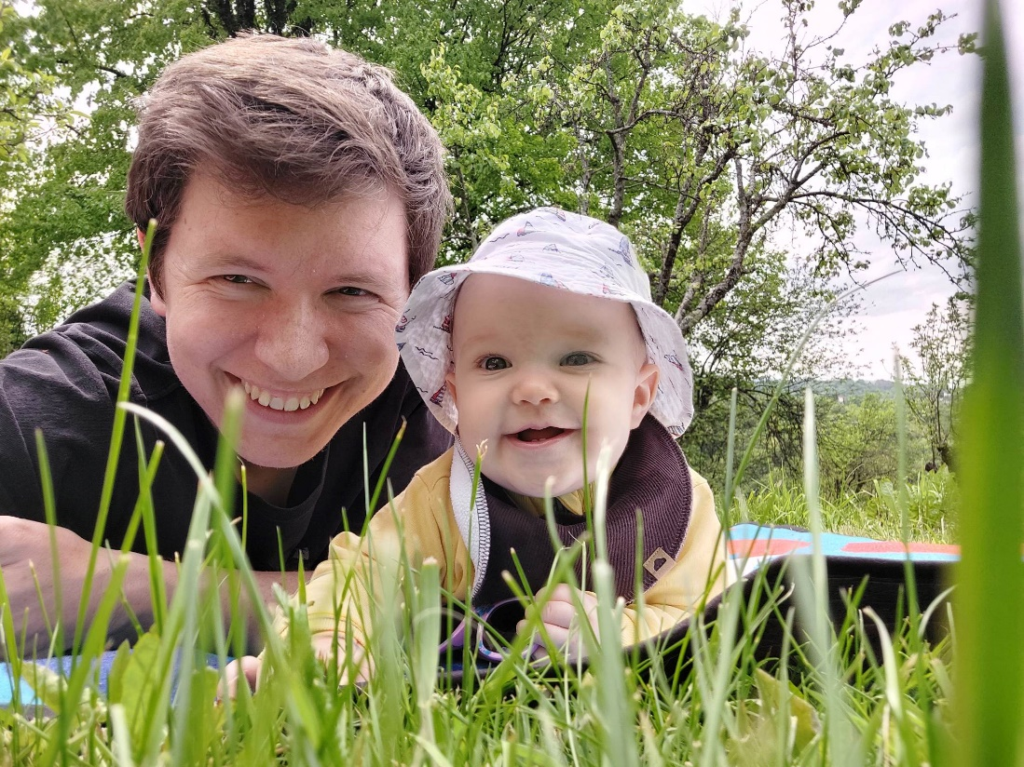
„Narave nismo dobili v dar od prednikov, ampak na posojilo od naslednikov.“ Hvala vsem, ki se tega zavedamo! metka.galic@gmail.com metka.galic@gmail.com
Viri fotografij: Fotografije so last šole SIC Brežice in osebna last avtorice prispevka.

